Slide 1
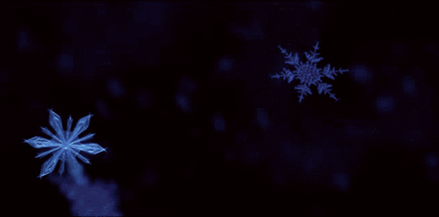
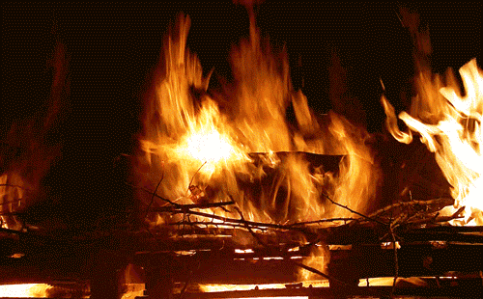

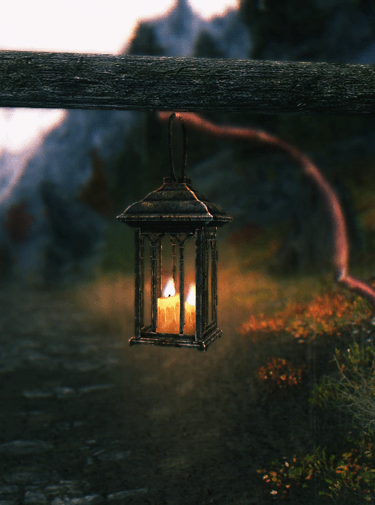
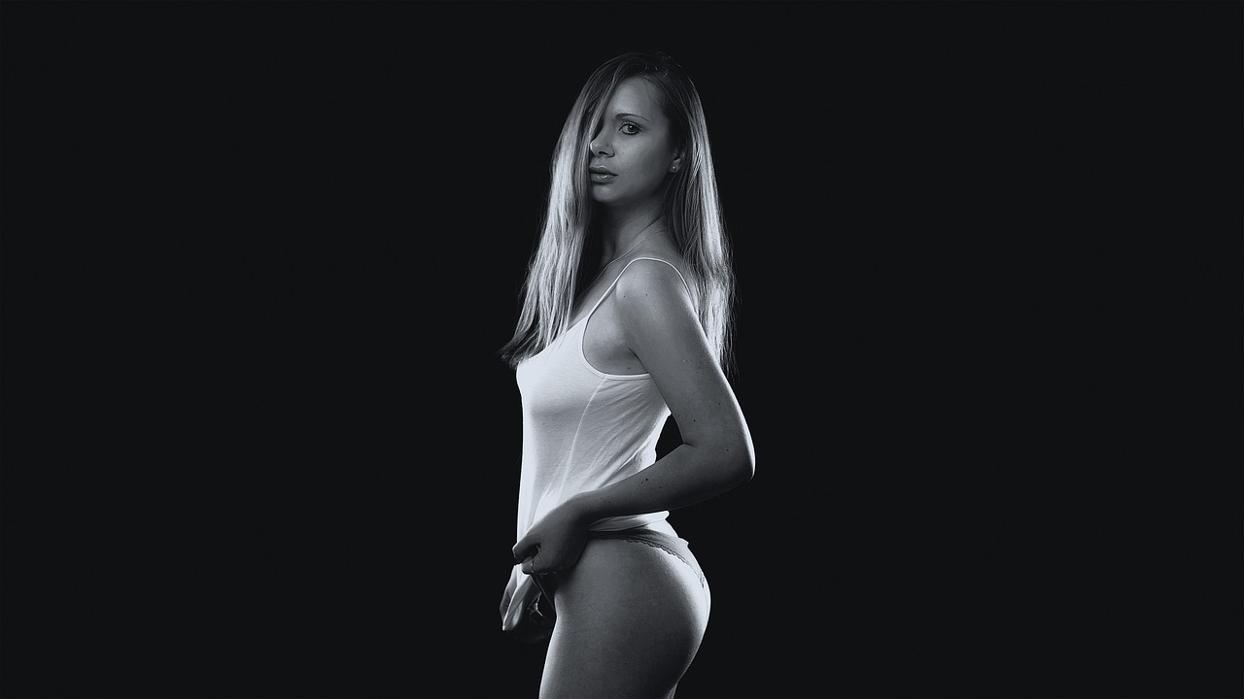
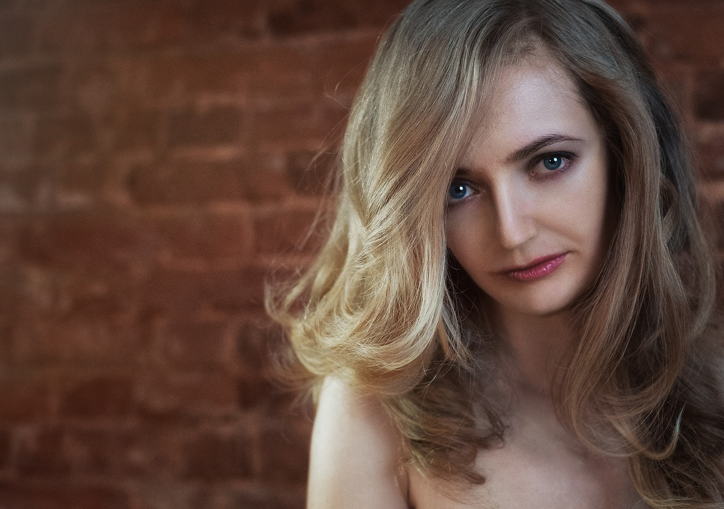


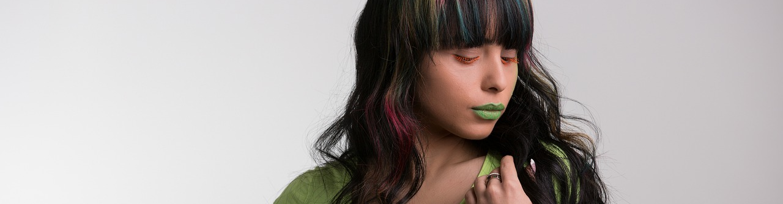

Te extraño
Sin olvidarme de su cabello color cobrizo que brinda un hermoso paisaje con sus perfectos rizos, aunque yacen lisos por aquel planchado que se hizo, quizás ese fue el hechizo que me atrapó y consigo revivió esta emoción que tanto año atrás dejé en aquel rincón de los más profundo de mi corazón.
Puede que sólo me haya ilusionado, puede que me haya obsesionado o puede ser que me hayas conquistado con esa sonrisa que sólo trae consigo paz y alegría o quizás con esa mirada que me brinda energía, producto del café favorito de todos mis días, acompañado de esa espectacular melodía que yace en tus labios produciendo que mi corazón baile de la emoción.
Es extraño lo mucho que te extraño, desearía poder verte, aunque sea un rato, ya que tus fotos son sólo un mero engaño para mi corazón trastornado. Mi mente todas las noches te ha soñado por cada noche que ha pasado, mi mente construye partes de un futuro a tu lado.
jrvg
jrvallegomez@outlook.es

Slide 2









¿Te ha gustado?
Puedes ver más entrando
Aquí
Además puedes recibir powerpoints en tu correo electrónico suscribiéndote aquí:
Esta presentación powerpoint ha sido creada y compartida única y exclusivamente para mispps.com
…

